Slide 1
Chap05. 더 정확하고 다양하게 결과를 출력하는 WHERE절과 연산자
n주차_학번_이름

Slide 2
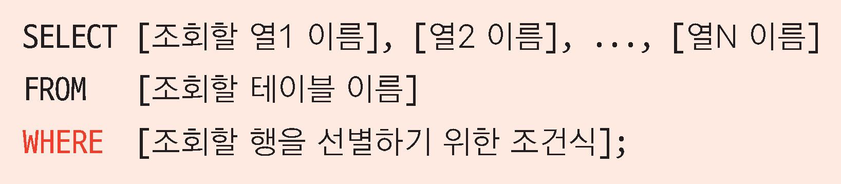
05-1 필요한 데이터만 쏙 출력하는 WHERE절
WHERE
SELECT * FROM EMP; --전체 행 조회

Slide 3
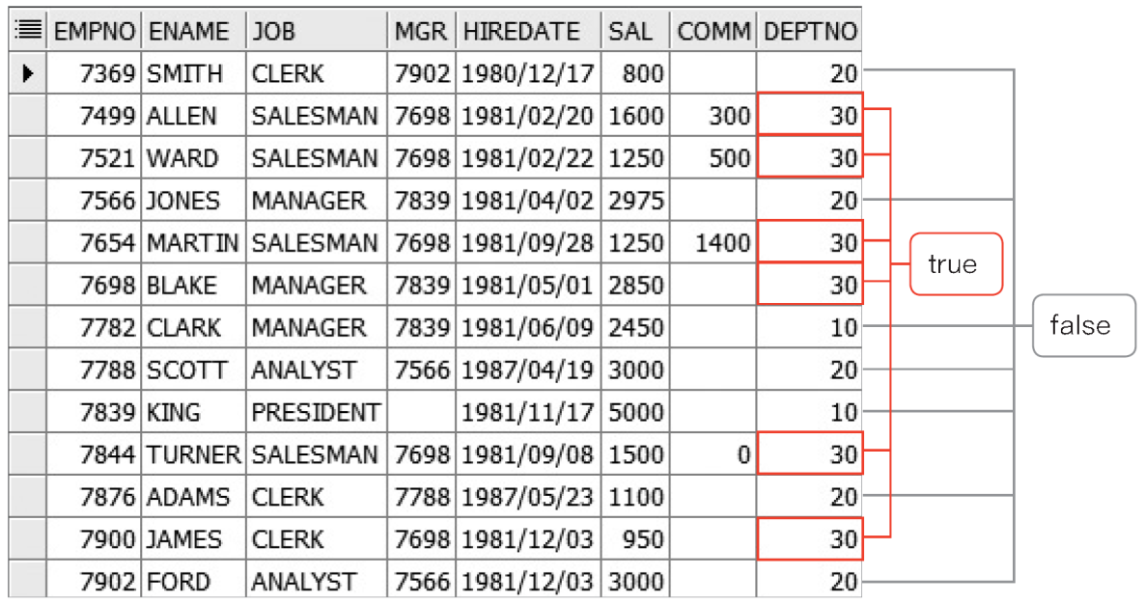
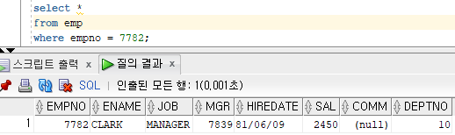
05-1 필요한 데이터만 쏙 출력하는 WHERE절
부서 번호가 30인 데이터만 출력하기
실습 5-2
조건식을 대입하여 결과가 참(true)인 데이터만 출력
『 quiz 』
실습5-2를 참고하여 사원번호가 7782인 데이터를 출력하시오.

Slide 4
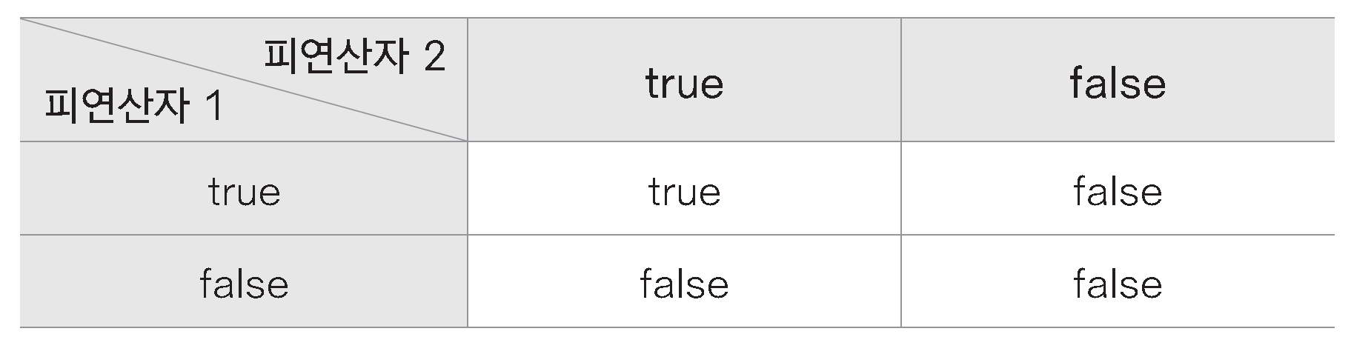
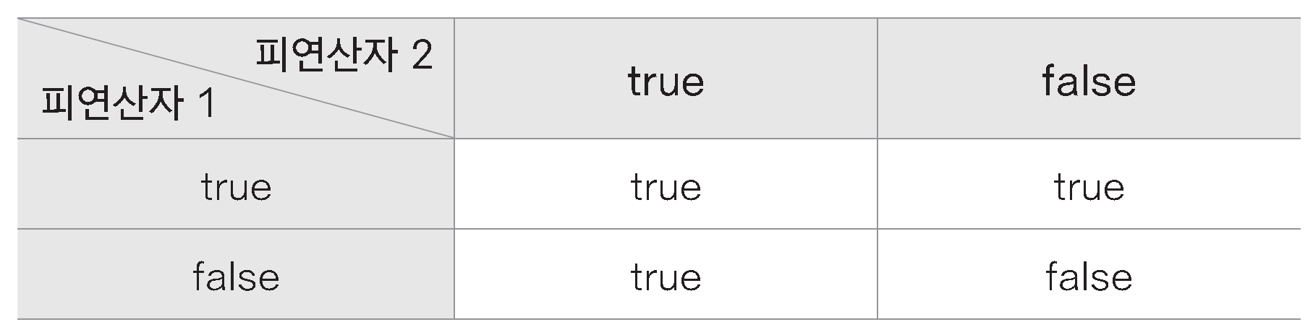
05-2 여러 개 조건식을 사용하는 AND, OR 연산자
AND
OR

Slide 5
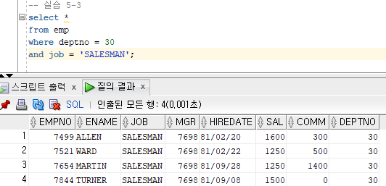
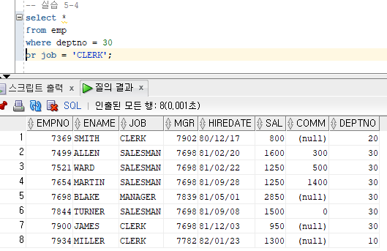
05-2 여러 개 조건식을 사용하는 AND, OR 연산자
AND 연산자로 여러 개 조건식 출력하기
실습 5-3
OR 연산자로 여러 개 조건식 출력하기
실습 5-4

Slide 6
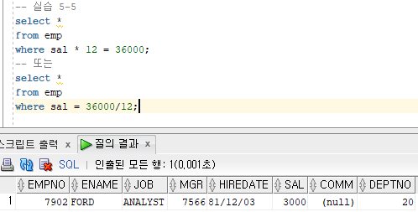
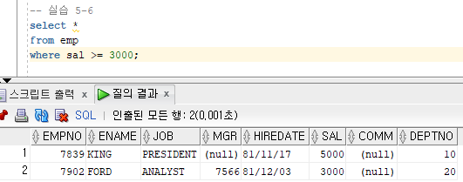
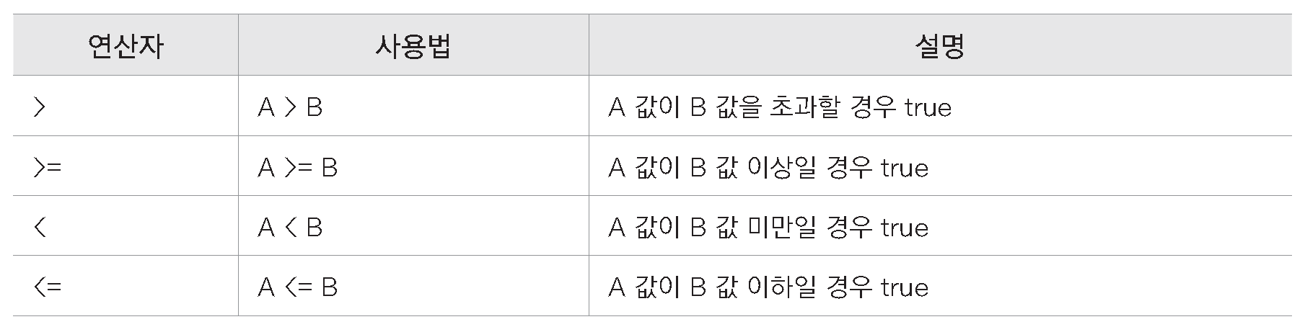
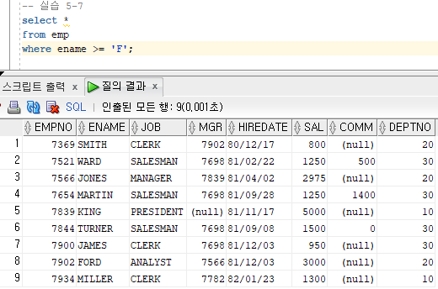
05-3 연산자 종류와 활용 방법 알아보기
산술 연산자
+, -, *, /
실습 5-5 : where절에도 사용가능하지만 권장X
비교 연산자
대소 비교 연산자
실습 5-6
실습 5-7

Slide 7
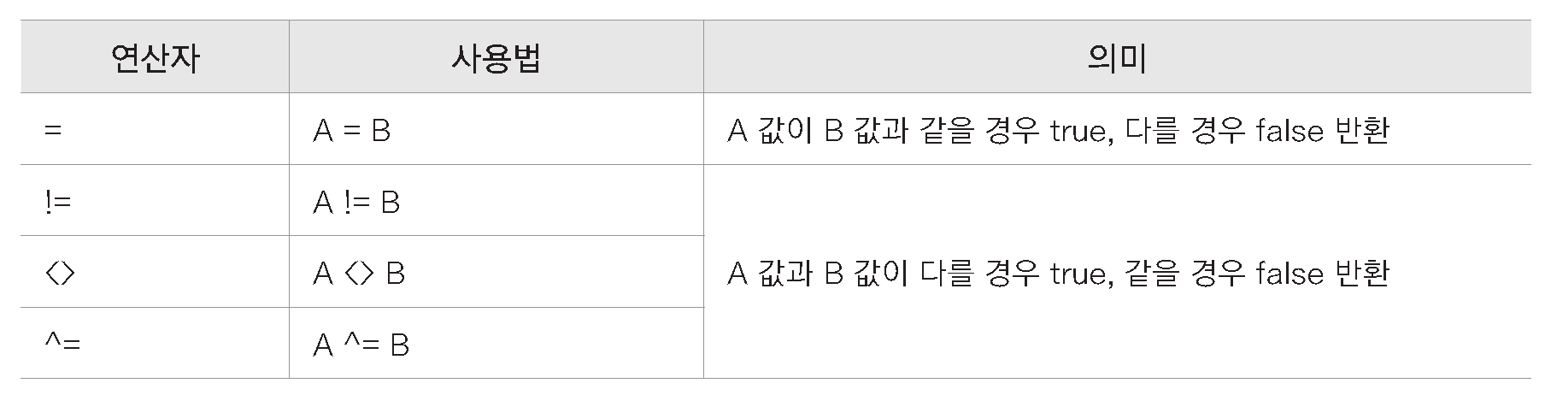
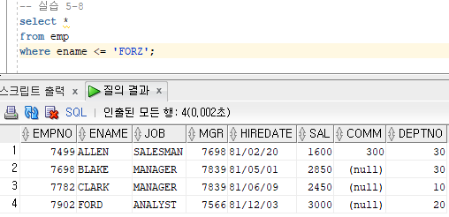
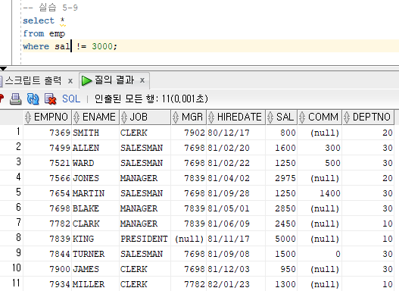
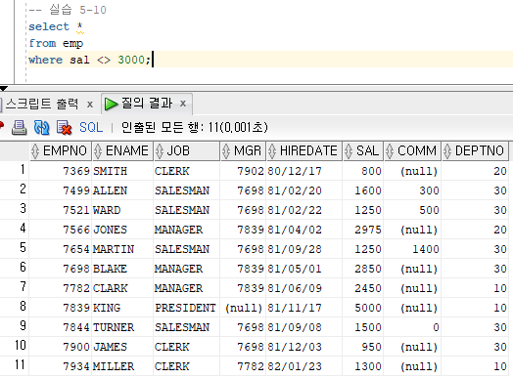
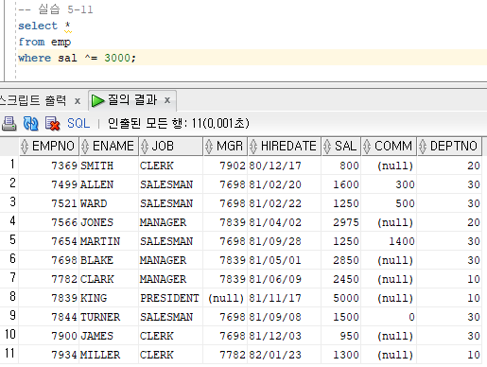
05-3 연산자 종류와 활용 방법 알아보기
비교 연산자
등가 비교 연산자
실습 5-8
실습 5-9 (<>, ^=도 동일)

Slide 8
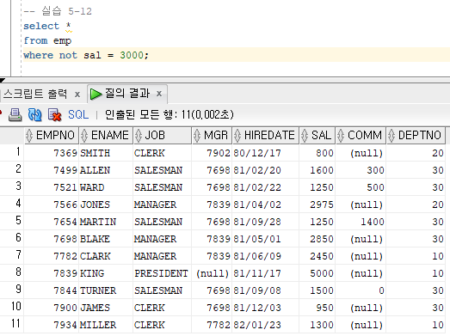
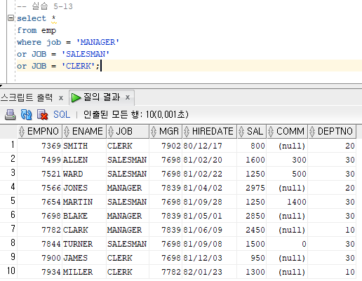
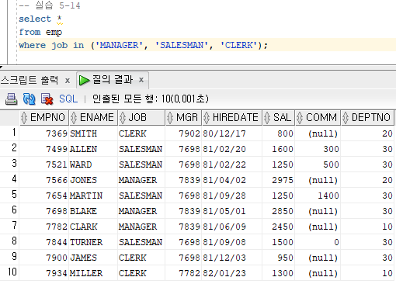
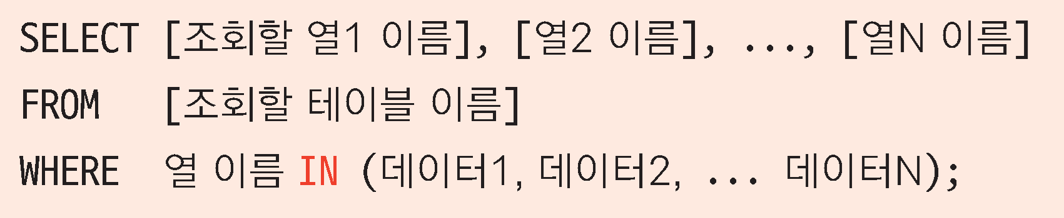
05-3 연산자 종류와 활용 방법 알아보기
논리 부정 연산자
NOT
실습 5-12
IN 연산자
실습 5-13 (OR연산자와 비교)
실습 5-14

Slide 9
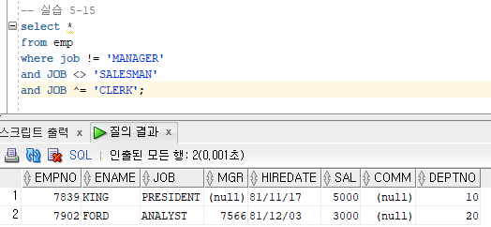
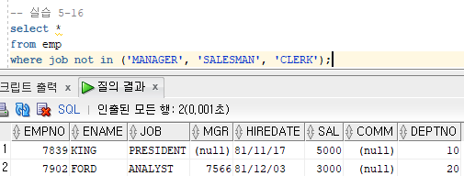
05-3 연산자 종류와 활용 방법 알아보기
NOT IN 연산자
실습 5-15 (AND연산자와 비교)
실습 5-16

Slide 10
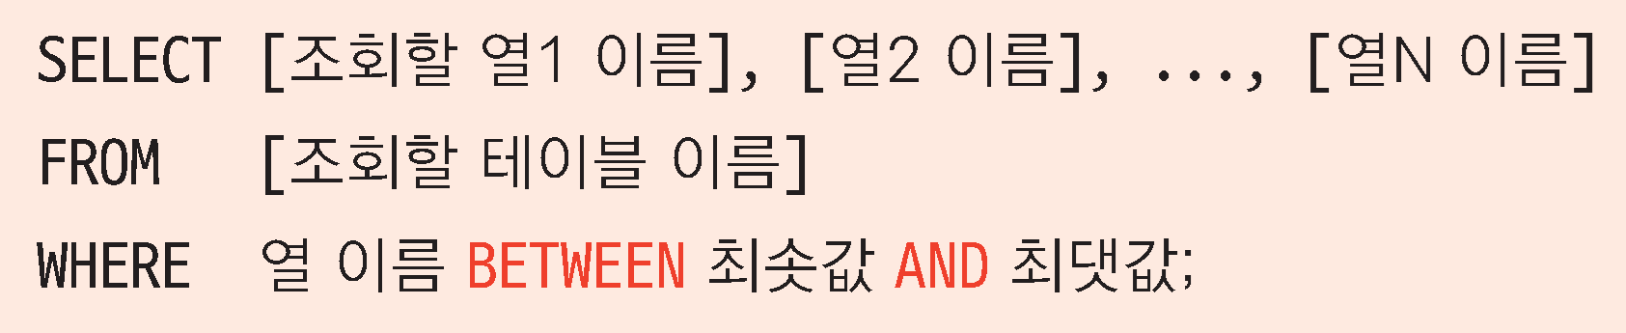
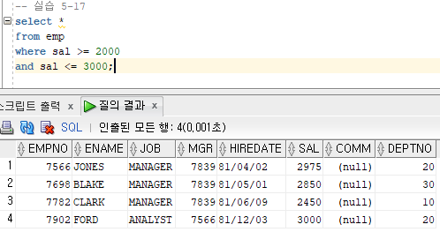
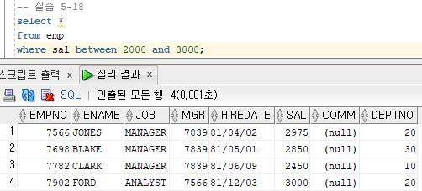
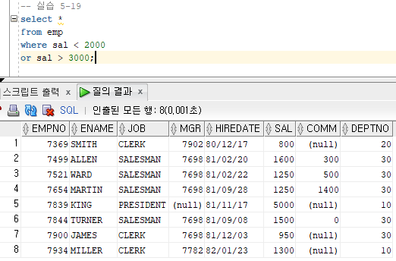
05-3 연산자 종류와 활용 방법 알아보기
BETWEEN A AND B 연산자
실습 5-17 :
BETWEEN a AND b (대소 비교 연산자와 AND연산자와 비교)
실습 5-18
실습 5-19 :
NOT BETWEEN a AND b(대소 비교 연산자와 OR연산자와 비교)

Slide 11
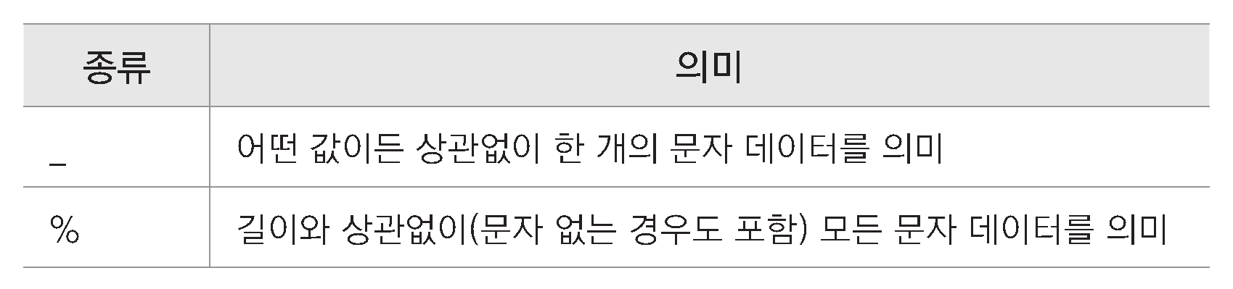
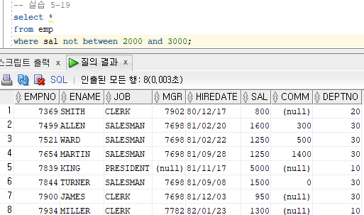
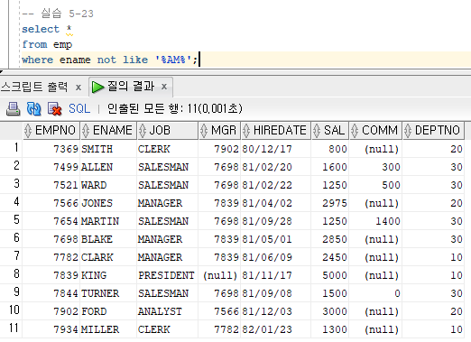
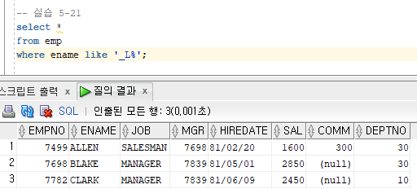
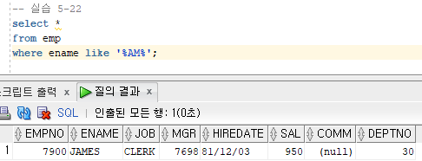
05-3 연산자 종류와 활용 방법 알아보기
LIKE 연산자와 와일드 카드
실습 5-20
실습 5-21 : 사원이름의 두번째 글자가 L인 사원 출력
실습 5-22 : 사원이름에 AM이 포함되어 있는 사원 출력
실습 5-23 : 사원이름에 AM이 포함되지 않은 사원 출력

Slide 12
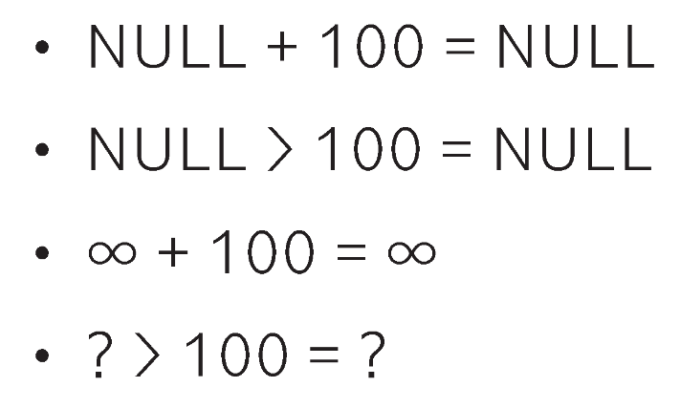
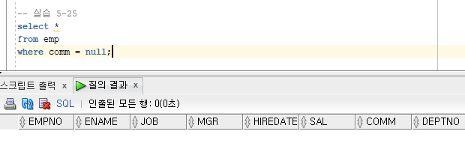
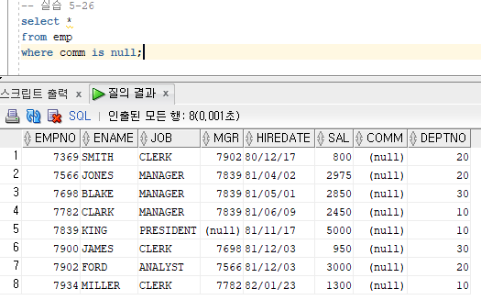
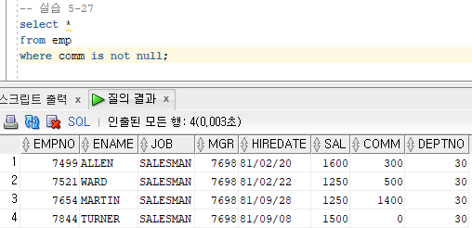
05-3 연산자 종류와 활용 방법 알아보기
IS NULL 연산자
NULL : 데이터 값이 존재하지 않는 상태
실습5-25
일반 연산자의 사용이 무의미
IS NULL : 대상 데이터가 NULL일 때 true
IS NOT NULL : 대상 데이터가 NULL이 아닐 때 true
실습 5-26 : 커미션이 없는 사원만 출력
실습 5-27 : 직속 상관이 있는 사원만 출력

Slide 13
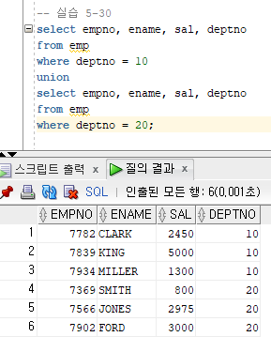
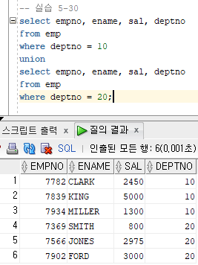
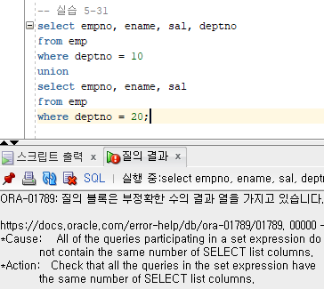
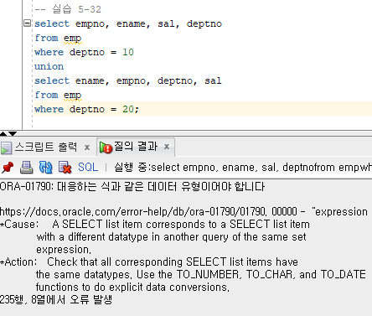
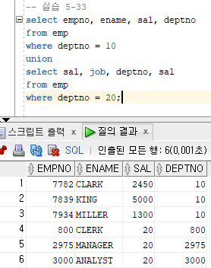
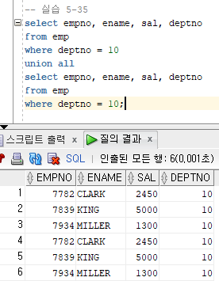
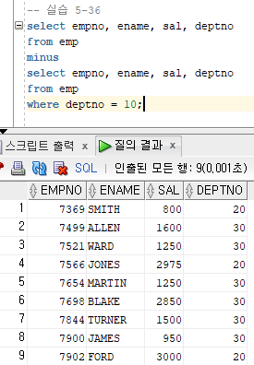
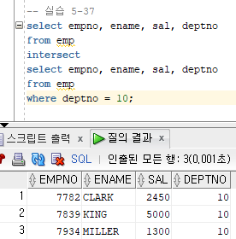
05-3 연산자 종류와 활용 방법 알아보기
집합 연산자
UNION : 중복이 제거되는 합집합(출력열개수와 자료형이 같아야함)
실습 5-30 :
실습 5-31 : 열의 개수가 달라서 오류
실습 5-32 : 출력 열의 자료형이 달라서 오류
실습 5-33 : 열이름이 달라도 열개수와 자료형이 같으면 오류가 아님
UNION ALL : 중복을 허용하는 합집합
실습 5-35(UNION과 비교)
MINUS : 차집함
실습 5-36
INTERSECT : 교집합
실습 5-37

Slide 14
연습문제

